Slide 1

Relationskompetencer

Slide 2
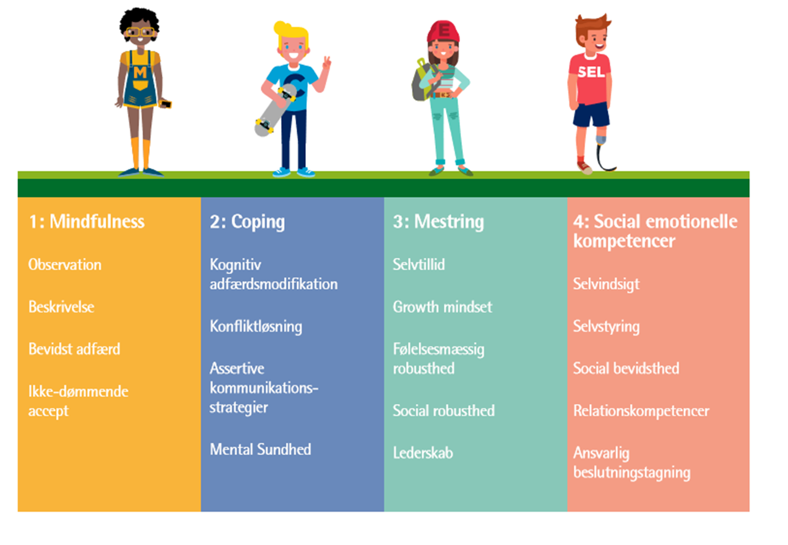

UPRIGHT Oversigt

Slide 3
Stof til eftertanke
Hvad betyder relationskompetence for dig?
Hvilke relationer er vigtigst for dig?
Hvad kendetegner en god ven?
Hvad gør du for at være en god ven?

Slide 4
Definition
Relationskompetencer betyder:
Evnen til at forstå og at begå sig med andre mennesker og til at handle klogt i relationer med andre.

Slide 5
Eksempler: Hvornår har man brug for det?
"Når du bliver nervøs på grund af en SMS/Snapchat/WhatsApp-samtale, og du skal finde ud af den rigtige måde at sige tingene på."
"Når du skal møde nye venner og holde fast i dem."
"Når nogens kæledyr dør, og du skal vise medfølelse med personen."

Slide 6
Kompetencens teori grundlag:
Mennesker har brug for
For at trives har de fleste mennesker brug for omkring fire til seks andre mennesker, som bekymrer sig om en, og som man kan tale med, og hvor følelserne er gengældt
Notes:
Mangler oversættelse af

Slide 7
Kompetencens teori grundlag:
Kvaliteten af vores relationer påvirker
Vores motivation for at tage os af den anden.
Vores fortolkning af den andens handlinger.
Vores overbærenhed og tolerance over for den anden.

Slide 8
Kompetencens teori grundlag:
Tre elementer af relationskompetencer
Integritet betyder, at man er troværdig, ærlig, pålidelig, loyal og tillidsfuld.
Omsorg betyder, at man er empatisk, ikke-dømmende, er god til at lytte og bakker op om den anden.
Omgængelighed betyder, at man har selvtillid, evne til at se det morsomme i livet, og at man er sjov at være sammen med.

Slide 9
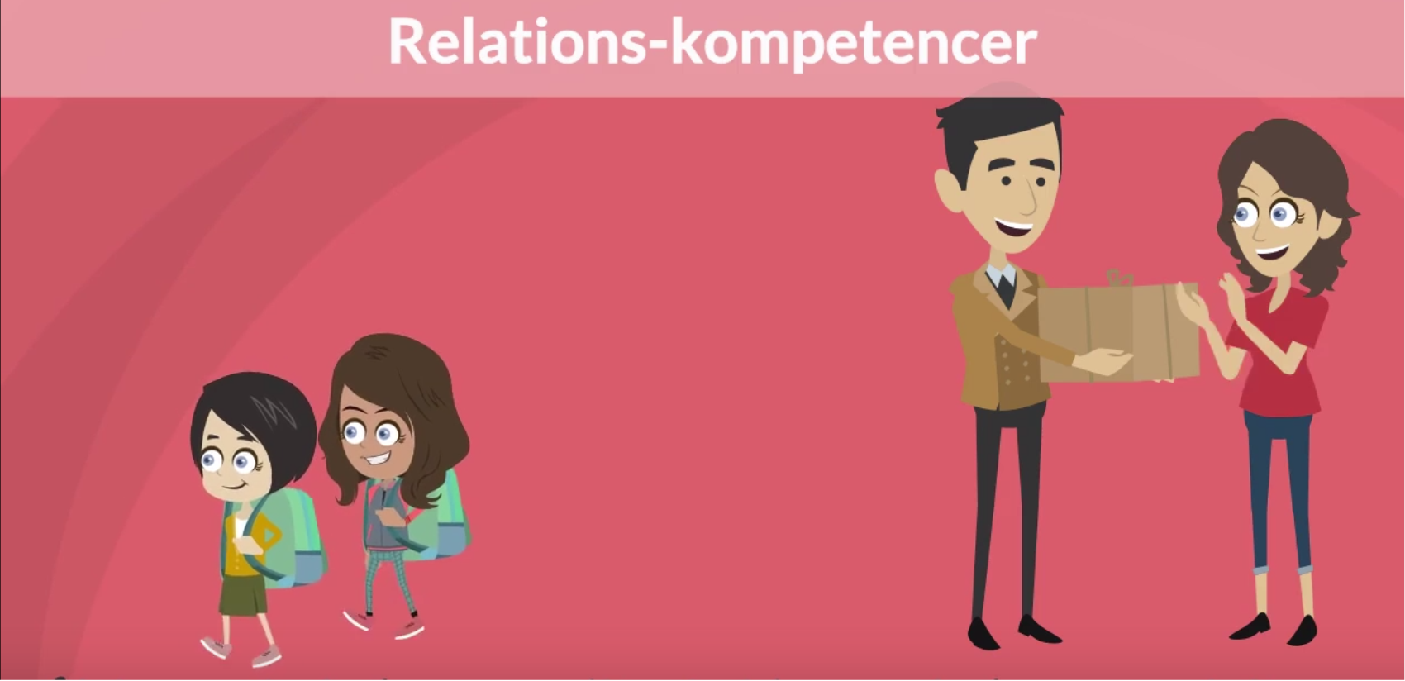
UPRIGHT Video
https://youtu.be/81WaPYZHjuY
At lære at skabe og vedligeholde venskaber og relationer

Slide 10

En historie til diskussion: To venner
To venner gik tværs igennem en ørken. Mens de gik, begyndte de at skændes og blev uvenner. Den ene af dem slog den anden i ansigtet. Den, der var blevet slået, sagde ikke noget, selvom det gjorde ondt, men skrev i stedet stille i sandet: “Jeg føler mig såret, fordi min ven slog mig i ansigtet i dag”. De fortsatte nu videre og blev ved med at gå, indtil de kom til en oase. De besluttede sig her for at tage en svømmetur i søen. Mens de svømmede rundt, var den person, som var blevet slået, pludselig ved at drukne. Den anden svømmede hen til ham og reddede ham op på land. Ham, som var blevet reddet, skrev nu på en sten: “I dag blev jeg reddet af min bedste ven”.
Den anden spurgte ham herefter: “Hvorfor skrev du i sandet, da jeg slog dig, men du skrev på stenen, da jeg reddede dig?” Hans ven svarede, at det er bedre at skrive i sandet, når din ven sårer dig, fordi det fors- vinder med blæsten, men hvis du skriver på en sten, når din ven gør noget godt for dig, så vil det vare for evigt.

Slide 11
Dilemma til diskussion
Flere af dine venner taler sammen og siger nogle ret ubehagelige ting om en anden ven, der ikke er der. Noget af det, de siger, er sandt, men nogle gange ville man også kunne sige de ting om dig. Der er pludselig en, der nævner dit navn, og siger “Hallo”, “Du har ikke sagt noget? Hvad mener du? Du er da enig med os, ikke?”.
Er du?

Slide 12
Dilemma til diskussion
En gruppe elever beslutter at holde en fest med overnatning på fredag.
De diskuterer, hvem der skal inviteres; bare nogle få gode venner fra klassen eller alle i klassen.
Hvad ville I gøre i jeres klasse?

Slide 13
Øvelse: Det sociale netværk (1)
Stil jer et sted i klasseværelset. Der skal være lidt plads mellem jer.
Læreren kaster nu et stor rødt garnnøgle til en af eleverne. Eleven skal holde fast i en ende af garnet og samtidig kaste garnnøglet videre til en anden elev, der står mindst 1,5 meter væk (spring eleven ved siden af over).
Den elev, som fanger garnnøglet, holder fast i tråden og kaster så garnnøglet videre til en anden elev.
Husk altid at holde fast i tråden, når garnnøglet kastes. Alle skal gribe og kaste garnnøglet mindst to gange.

Slide 14
Øvelse: Det sociale netværk (2)
Diskuter i klassen:
Hvad var din oplevelse af denne øvelse?
Hvad lagde du mærke til ved relationerne?
Hvordan tog du kontakt til den elev, som du kastede garnnøglet til?
  Fik du øjenkontakt?
  Smilede du?
Sørgede du for at få alle med?
Hvordan kan vi styrke relationerne i klassen?

Slide 15
Øvelse: Hvad kan vi gøre for at bevare vores venner?
Find en makker og tal om:
Hvad kan I gøre for at passe på jeres venskaber? Find mindst tre ting, som I kan gøre.
Hvad skal I ikke gøre, hvis I ikke vil miste en ven? Find mindst tre ting, som I ikke skal gøre.
Bliv herefter enige om én vigtig ting, der er nødvendig for at være en god ven.
Skriv det på tavlen for at dele det med klassen.

Slide 16
Øvelse: Vores klasse – når den er bedst
Tænk over:
Hvad er særligt godt ved denne klasse?
Hvornår har vi det godt?
Hvordan kan du være med til at forbedre klassen?
Skriv det ned i din notesbog.

Slide 17
Øvelse: Føle sig afvist eller accepteret (1)
Dan en rundkreds og hold hinanden i hænderne.
En elev melder sig frivilligt til at forlade rundkredsen, og går herefter rundt uden for den og forsøger at komme ind igen (der må ikke anvendes fysisk kraft).
I må ikke lade den frivillige elev komme med i rundkredsen igen. I skal ignorere ham eller hende.
Den frivillige elev beder nu pænt en elev om at komme med i rundkredsen. Denne elev bestemmer, om den frivillige elev må være med eller ej.
Lad herefter en anden frivillig elev prøve.

Slide 18
Øvelse: Føle sig afvist eller accepteret (2)
Efter øvelsen diskuterer I i klassen:
Hvordan føles det at være lukket ude?
Hvordan føles det at være inkluderet?
Hvordan føles det at være den person, der har ansvaret for at inkludere eller udelukke en anden?
Hvad kan I gøre bedre som enkeltpersoner og som klasse?

Slide 19
Øvelse: Great balls of fire (1)
Før øvelsen giver læreren hver elev et nummer.
Herefter danner I en vilkårlig rundkreds. Læreren starter timeren.
Så hurtigt som muligt skal I nu:
Kaste bolden fra nummer 1 til nummer 2 til nummer 3 til ... 24 (eller hvad, der nu er det største nummer).
Hver elev skal røre bolden og sende den videre
Hvis I taber bolden, skal I starte forfra.

Slide 20
Øvelse: Great balls of fire (2)
I har tre runder til at opnå det bedst mulige resultat (den korteste tid).
Efter runde 1:
Er det muligt at gøre det på den halve tid?
Hvad har I brug for?
Efter runde 2:
Er det muligt at reducere tiden til mindre end 10 sekunder?

Slide 21

Mindfulness: Skift gear (1)
Start med at stå helt stille med fødderne solidt plantet på jorden. Forestil dig, at du befinder dig i din egen boble og ikke behøver at lægge mærke til personerne omkring dig. Giv dig selv og de andre noget plads. Vær opmærksom på dit åndedræt, som det naturligt bevæger sig ind og ud af din krop. Bemærk, hvordan det føles bare at stå her, hvordan dine fødder rører jorden, og hvordan musklerne i kroppen arbejder på at holde dig oppe og hjælper dig med at holde balancen. Som du står her, kan du flytte din opmærksomhed fra dine fødder op til dit hoved. Mærk dine knæ, hofter, din mave, din ryg, dine arme, dine hænder og dit hoved.
Nu skal du gå i slowmotion. Start med at løfte den ene fod fra jorden, og flyt den fremad med fuld opmærksomhed. Måske lægger du mærke til, hvordan vægten skifter til den an- den fod, og hvordan vægten vender tilbage til den første fod, så snart du sætter den ned. Bemærk følelsen af at røre gulvet. Begynd langsomt at placere den anden fod foran, og hold fuld opmærksomhed på din krop. Gå langsomt, skridt for skridt. Når du har taget ca. fem til ti skridt, skal du stoppe op og stå helt stille igen. Læg mærke til følelsen i din krop og dine tanker nu. Hvordan føles det inden i dig? hvordan har du det? Er der roligt? føles det som stormvejr? eller måske midt i mellem? Drej så langsomt rundt, og gå tilbage i slowmotion igen. Stop op, mærk din vejrtrækning, og mærk efter, hvordan du har det indeni.
Fortsætter>>

Slide 22
Mindfulness: Skift gear (2)
Nu skal vi lege lidt og gå med en anden hastighed. Du kan forestille dig, at du skifter gear, som når du kører i bil. Start med 1. gear og gå et par skridt i slowmotion. Skift så til 2. gear, gå en smule hurtigere men bevar den fulde opmærksomhed på din krop. Skift derefter til 3. gear, og sæt hastigheden en smule op stadig med fuld opmærksomhed. Skift så helt op til 5. gear. Nu går du meget hurtigt, du løber næsten. Bevar den fulde opmærksomhed på din krop, og læg mærke til, hvordan det føles nu. Stop så op, og stå helt stille igen. Hvordan har din krop det? Hvordan har dine tanker det? Føler du dig rolig indeni? eller som et stormvejr? eller midt i mellem? Stå her et øjeblik med fuld opmærksomhed. Gå så langsomt tilbage til din plads, mens du bevarer den fulde opmærksomhed på din krop hele vejen, og sæt dig ned så langsomt som muligt. Vær fuldt opmærksom på, hvordan din krop føles lige nu. Når du er tilbage på din plads, skal du rette din opmærksomhed mod din vejrtrækning. Følg din vejrtrækning, så godt du kan, og tæl til fem indåndinger og fem udåndinger. Sid bare helt stille, og træk vejret et øjeblik. Husk, at din vejrtrækning altid er der, når du vil træde ud af autopilot-funktionen og slappe af. Bare være til.

Slide 23
Afslutningsøvelse
Vigtige læringspunkter
Hvad har du lært af dette kapitel om relationskompetencer?
Hvilke øvelser synes du var gode og relevante for dig?
Hvordan kan du bruge det, du har lært her, i andre situationer eller sammenhænge?
Brug app’en Explain Everything, og forklar, hvad du har lært i lektionen om relationskompetencer eller skriv det ned i din notesbog.

Slide 24









Tak!
Dette materiale er en del af et projekt, der har modtaget støtte fra den Europæiske Unions Horizon 2020 forsknings- og innovationsprogram under tilskudsaftale nr. 754919. Materialet reflekterer udelukkende forfatterne og den Europæiske Kommission er ikke ansvarlig for anvendelse af indholdet i materialet.

